Slide 1
Вычислительная математика: лабораторные работы Пятое занятие
Гусева Евгения Кирилловна, аспирант кафедры информатики и вычислительной математики
evgeniya.guseva.k@gmail.com

Slide 2
Список тем – 14 баллов
1. Погрешности вычислений – упражнение, 0.5 баллов
2. Линейные системы уравнений – 3 балла
3. Нелинейные системы уравнений – 2 балла
4. Метод наименьших квадратов – 2 балла
5. Интерполяция функций – 2 балла
6. Численное интегрирование – 2 балла
7. Задачи Коши для ОДУ – 3-4 балла
Сдача всех лабораторных работ – необходимое условие получения оценки

Slide 3
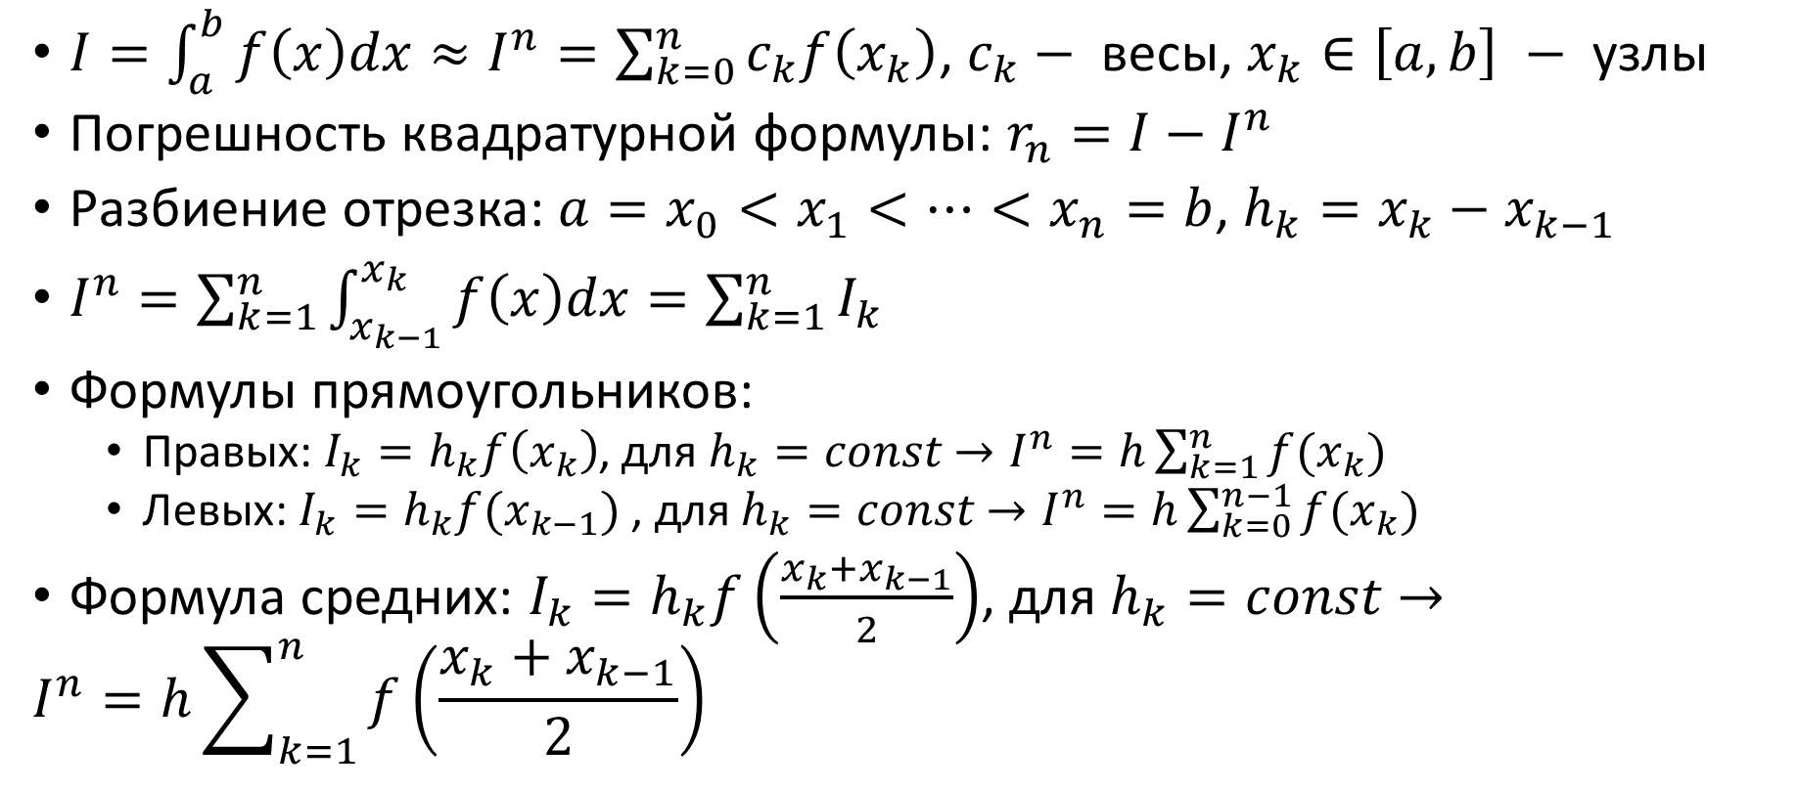
Квадратурные формулы Ньютона-Котеса
$I=\int_{a}^{b}{f\left(x\right)dx}≈I^{n}=\sum_{k=0}^{n}{c_{k}f\left(x_{k}\right)}$, $c_{k}$ $−$ весы, $x_{k}∈\left[a,b\right] −$ узлы
Погрешность квадратурной формулы: $r_{n}=I−I^{n}$
Разбиение отрезка: $a=x_{0}<x_{1}<…<x_{n}=b$, $h_{k}=x_{k}−x_{k−1}$
$I^{n}=\sum_{k=1}^{n}{\int_{x_{k−1}}^{x_{k}}{f\left(x\right)dx}}=\sum_{k=1}^{n}{I_{k}}$
Формулы прямоугольников:
Правых: $I_{k}=h_{k}f\left(x_{k}\right)$, для $h_{k}=const$ $→I^{n}=h\sum_{k=1}^{n}{f(x_{k})}$
Левых: $I_{k}=h_{k}f(x_{k−1})$ , для $h_{k}=const$ $→I^{n}=h\sum_{k=0}^{n−1}{f(x_{k})}$
Формула средних: $I_{k}=h_{k}f\left(\frac{x_{k}+x_{k−1}}{2}\right)$, для $h_{k}=const$ $→$
$$I^{n}=h\sum_{k=1}^{n}{f\left(\frac{x_{k}+x_{k−1}}{2}\right)}$$

Slide 4
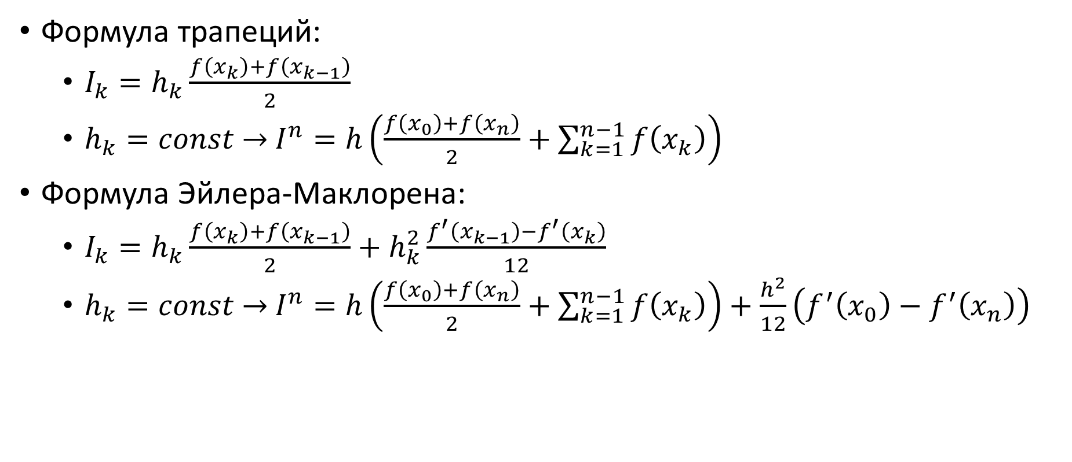
Квадратурные формулы Ньютона-Котеса
Формула трапеций:
$I_{k}=h_{k}\frac{f\left(x_{k}\right)+f\left(x_{k−1}\right)}{2}$
$h_{k}=const$ $→$ $I^{n}=h\left(\frac{f\left(x_{0}\right)+f\left(x_{n}\right)}{2}+\sum_{k=1}^{n−1}{f\left(x_{k}\right)}\right)$
Формула Эйлера-Маклорена:
$I_{k}=h_{k}\frac{f\left(x_{k}\right)+f\left(x_{k−1}\right)}{2}+h_{k}^{2}\frac{{f^{′}\left(x_{k−1}\right)−f}^{′}\left(x_{k}\right)}{12}$
$h_{k}=const$ $→$ $I^{n}=h\left(\frac{f\left(x_{0}\right)+f\left(x_{n}\right)}{2}+\sum_{k=1}^{n−1}{f\left(x_{k}\right)}\right)+\frac{h^{2}}{12}\left(f^{′}\left(x_{0}\right)−f^{′}\left(x_{n}\right)\right)$

Slide 5
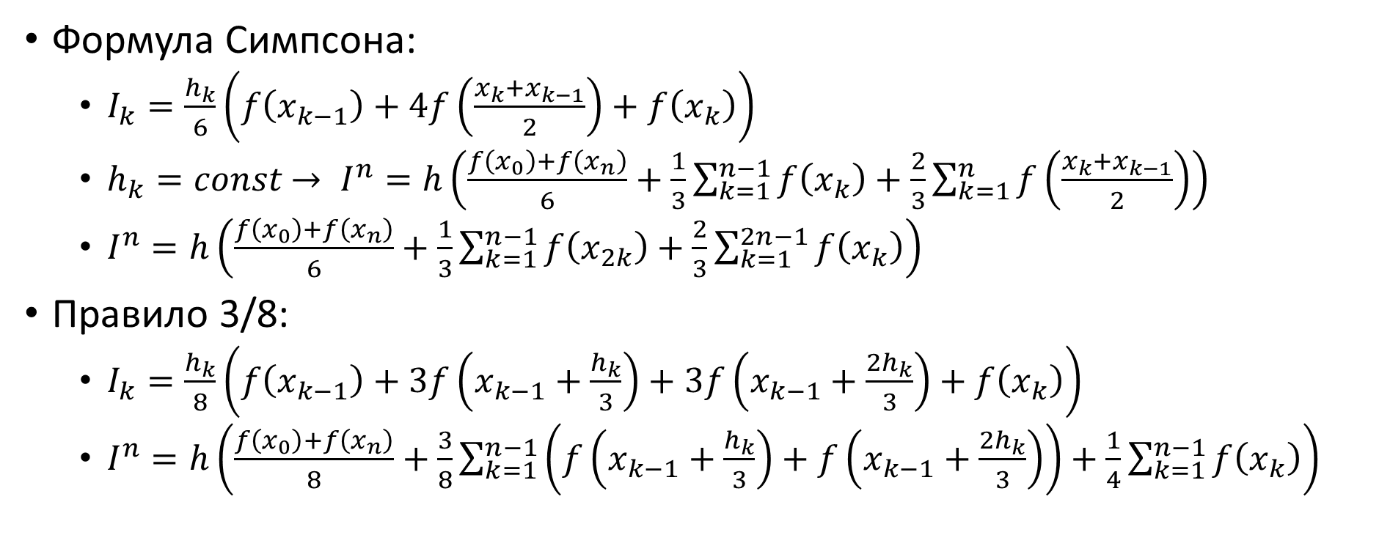
Квадратурные формулы Ньютона-Котеса
Формула Симпсона:
$I_{k}=\frac{h_{k}}{6}\left(f\left(x_{k−1}\right)+4f\left(\frac{x_{k}+x_{k−1}}{2}\right)+f\left(x_{k}\right)\right)$
$h_{k}=const$ $→ I^{n}=h\left(\frac{f\left(x_{0}\right)+f\left(x_{n}\right)}{6}+\frac{1}{3}\sum_{k=1}^{n−1}{f\left(x_{k}\right)}+\frac{2}{3}\sum_{k=1}^{n}{f\left(\frac{x_{k}+x_{k−1}}{2}\right)}\right)$
$I^{n}=h\left(\frac{f\left(x_{0}\right)+f\left(x_{n}\right)}{6}+\frac{1}{3}\sum_{k=1}^{n−1}{f\left(x_{2k}\right)}+\frac{2}{3}\sum_{k=1}^{2n−1}{f\left(x_{k}\right)}\right)$
Правило 3/8:
$I_{k}=\frac{h_{k}}{8}\left(f\left(x_{k−1}\right)+3f\left(x_{k−1}+\frac{h_{k}}{3}\right)+3f\left(x_{k−1}+\frac{2h_{k}}{3}\right)+f\left(x_{k}\right)\right)$
$I^{n}=h\left(\frac{f\left(x_{0}\right)+f\left(x_{n}\right)}{8}+\frac{3}{8}\sum_{k=1}^{n−1}{\left(f\left(x_{k−1}+\frac{h_{k}}{3}\right)+f\left(x_{k−1}+\frac{2h_{k}}{3}\right)\right)}+\frac{1}{4}\sum_{k=1}^{n−1}{f\left(x_{k}\right)}\right)$

Slide 6
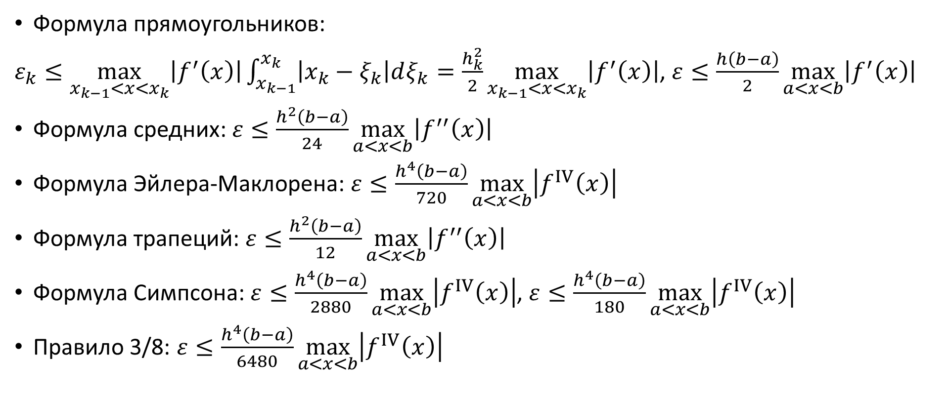
Погрешность формул Ньютона-Котеса
Формула прямоугольников:
$ε_{k}≤\max_{x_{k−1}<x<x_{k}}\left|f^{′}\left(x\right)\right|\int_{x_{k−1}}^{x_{k}}{\left|x_{k}−ξ_{k}\right|dξ_{k}}=\frac{h_{k}^{2}}{2}\max_{x_{k−1}<x<x_{k}}\left|f^{′}\left(x\right)\right|$, $ε≤\frac{h\left(b−a\right)}{2}\max_{a<x<b}\left|f^{′}\left(x\right)\right|$
Формула средних: $ε≤\frac{h^{2}\left(b−a\right)}{24}\max_{a<x<b}\left|f^{′′}\left(x\right)\right|$
Формула Эйлера-Маклорена: $ε≤\frac{h^{4}\left(b−a\right)}{720}\max_{a<x<b}\left|f^{IV}\left(x\right)\right|$
Формула трапеций: $ε≤\frac{h^{2}\left(b−a\right)}{12}\max_{a<x<b}\left|f^{′′}\left(x\right)\right|$
Формула Симпсона: $ε≤\frac{h^{4}\left(b−a\right)}{2880}\max_{a<x<b}\left|f^{IV}\left(x\right)\right|$, $ε≤\frac{h^{4}\left(b−a\right)}{180}\max_{a<x<b}\left|f^{IV}\left(x\right)\right|$
Правило 3/8: $ε≤\frac{h^{4}\left(b−a\right)}{6480}\max_{a<x<b}\left|f^{IV}\left(x\right)\right|$

Slide 7
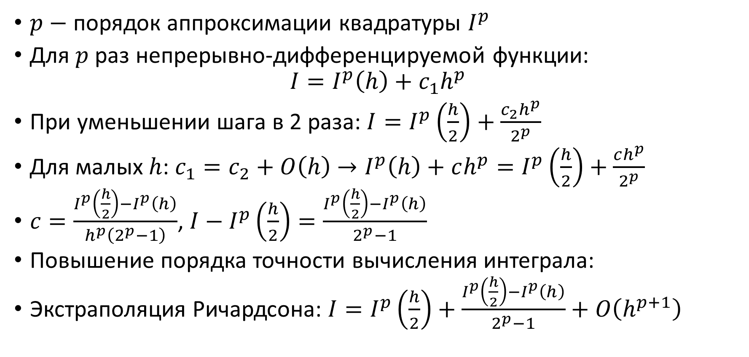
Правило Рунге
$p$ $−$ порядок аппроксимации квадратуры $I^{p}$
Для $p$ раз непрерывно-дифференцируемой функции:
$$I=I^{p}\left(h\right)+c_{1}h^{p}$$
При уменьшении шага в 2 раза: $I=I^{p}\left(\frac{h}{2}\right)+\frac{c_{2}h^{p}}{2^{p}}$
Для малых $h$: $c_{1}=c_{2}+O\left(h\right)$ $→I^{p}\left(h\right)+ch^{p}=I^{p}\left(\frac{h}{2}\right)+\frac{ch^{p}}{2^{p}}$
$c=\frac{I^{p}\left(\frac{h}{2}\right)−I^{p}\left(h\right)}{h^{p}\left(2^{p}−1\right)}$, $I−I^{p}\left(\frac{h}{2}\right)=\frac{I^{p}\left(\frac{h}{2}\right)−I^{p}\left(h\right)}{2^{p}−1}$
Повышение порядка точности вычисления интеграла:
Экстраполяция Ричардсона: $I=I^{p}\left(\frac{h}{2}\right)+\frac{I^{p}\left(\frac{h}{2}\right)−I^{p}\left(h\right)}{2^{p}−1}+O\left(h^{p+1}\right)$

Slide 8
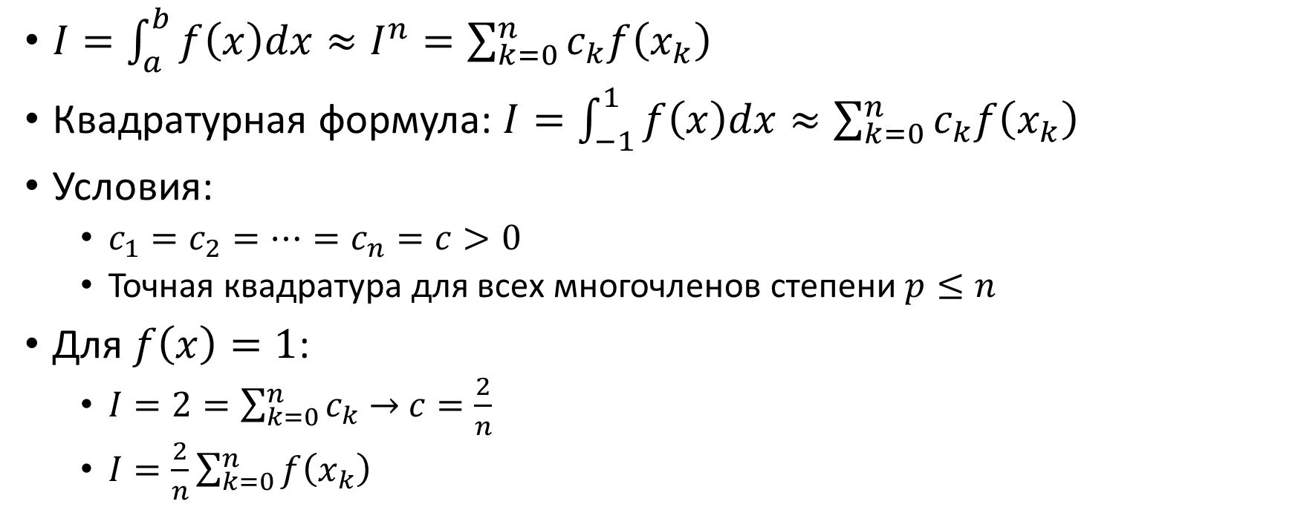
Метод Чебышева
$I=\int_{a}^{b}{f\left(x\right)dx}≈I^{n}=\sum_{k=0}^{n}{c_{k}f\left(x_{k}\right)}$
Квадратурная формула: $I=\int_{−1}^{1}{f\left(x\right)dx}≈\sum_{k=0}^{n}{c_{k}f\left(x_{k}\right)}$
Условия:
$c_{1}=c_{2}=…=c_{n}=c>0$
Точная квадратура для всех многочленов степени $p≤n$
Для $f\left(x\right)=1$:
$I=2=\sum_{k=0}^{n}{c_{k}}$ $→$ $c=\frac{2}{n}$
$I=\frac{2}{n}\sum_{k=0}^{n}{f\left(x_{k}\right)}$

Slide 9
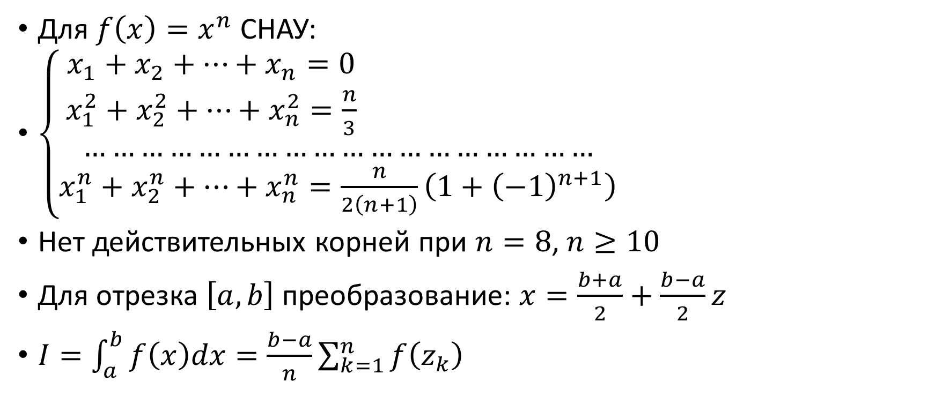
Метод Чебышева
Для $f\left(x\right)=x^{n}$ СНАУ:
$\left\{\begin{aligned}x_{1}+x_{2}+…+x_{n}=0 \\ x_{1}^{2}+x_{2}^{2}+…+x_{n}^{2}=\frac{n}{3} \\ ……………………………………………… \\ x_{1}^{n}+x_{2}^{n}+…+x_{n}^{n}=\frac{n}{2\left(n+1\right)}\left(1+{\left(−1\right)}^{n+1}\right)\end{aligned}\right.$
Нет действительных корней при $n=8$, $n≥10$
Для отрезка $\left[a,b\right]$ преобразование: $x=\frac{b+a}{2}+\frac{b−a}{2}z$
$I=\int_{a}^{b}{f\left(x\right)dx}=\frac{b−a}{n}\sum_{k=1}^{n}{f\left(z_{k}\right)}$

Slide 10

Метод Чебышева
$n=2$:
$\int_{−1}^{1}{f\left(x\right)dx}=\left(f\left(−0.57735\right)+f\left(0.57735\right)\right)$
$ε=\frac{1}{135}\max_{−1<x<1}\left|f^{IV}\left(x\right)\right|$
$n=3$:
$\int_{−1}^{1}{f\left(x\right)dx}=\frac{2}{3}\left(f\left(−\frac{1}{\sqrt{2}}\right)+f\left(0\right)+f\left(\frac{1}{\sqrt{2}}\right)\right)$
$ε=\frac{1}{360}\max_{a<x<b}\left|f^{IV}\left(x\right)\right|$

Slide 11
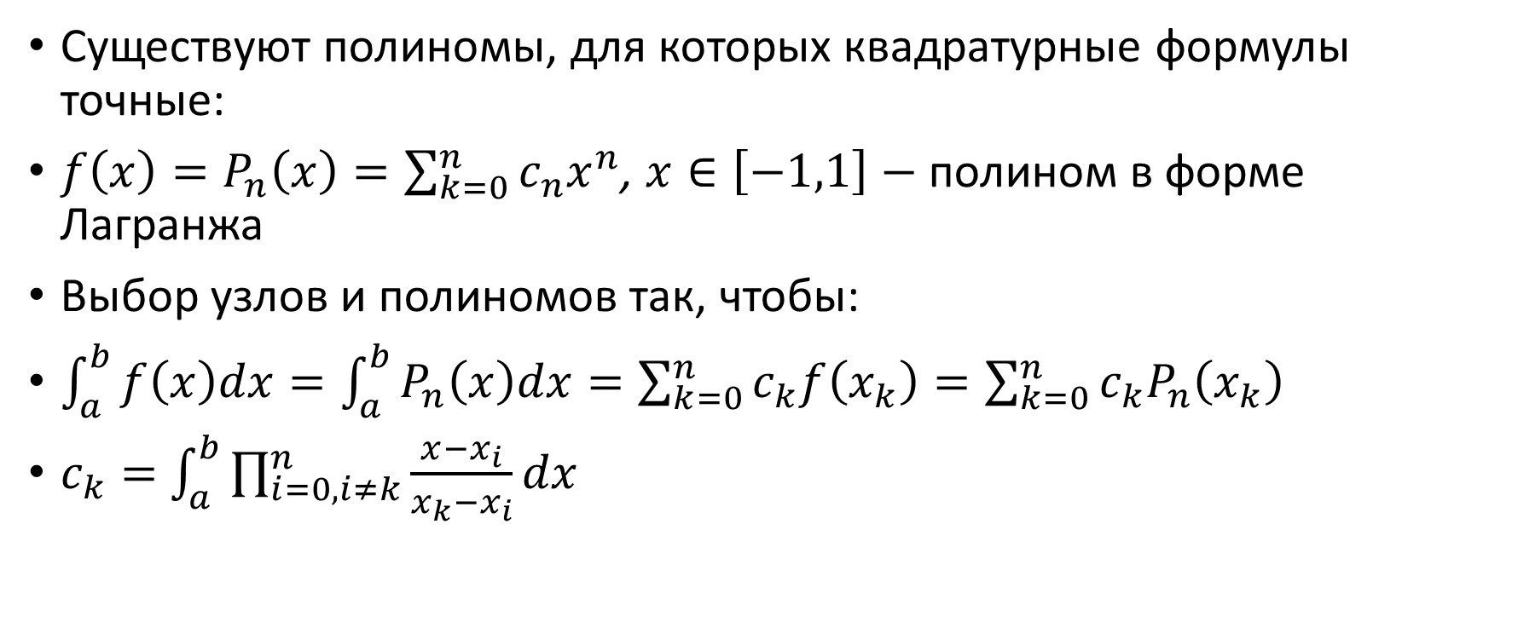
Метод Гаусса, истоки
Существуют полиномы, для которых квадратурные формулы точные:
$f\left(x\right)=P_{n}\left(x\right)=\sum_{k=0}^{n}{c_{n}x^{n}}$, $x∈\left[−1,1\right]$ $−$полином в форме Лагранжа
Выбор узлов и полиномов так, чтобы:
$\int_{a}^{b}{f\left(x\right)dx}=\int_{a}^{b}{P_{n}\left(x\right)dx}=\sum_{k=0}^{n}{c_{k}f\left(x_{k}\right)}=\sum_{k=0}^{n}{c_{k}P_{n}\left(x_{k}\right)}$
$c_{k}=$ $\int_{a}^{b}{\prod_{i=0,i≠k}^{n}{\frac{x−x_{i}}{x_{k}−x_{i}}dx}}$

Slide 12
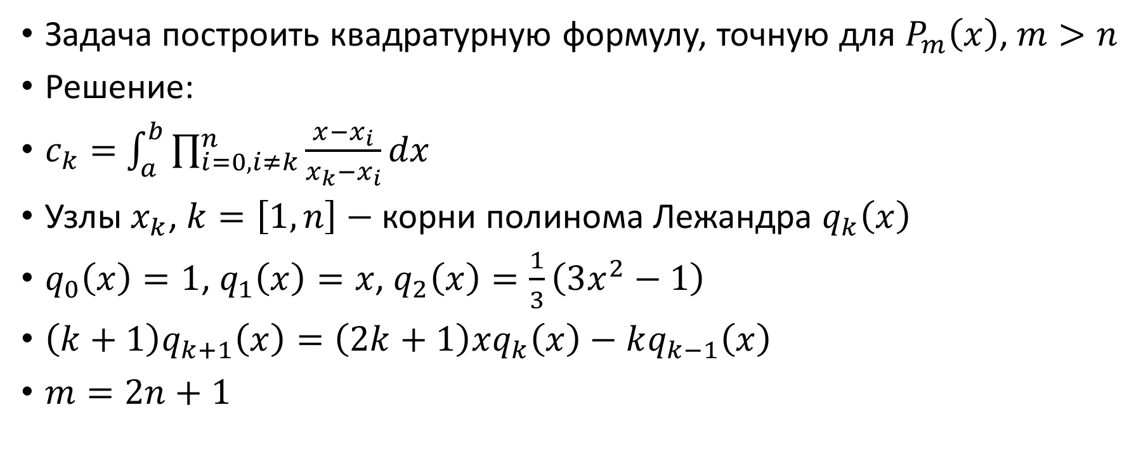
Метод Гаусса
Задача построить квадратурную формулу, точную для $P_{m}\left(x\right)$, $m>n$
Решение:
$c_{k}=$ $\int_{a}^{b}{\prod_{i=0,i≠k}^{n}{\frac{x−x_{i}}{x_{k}−x_{i}}dx}}$
Узлы $x_{k}$, $k=\left[1,n\right]$ $−$ корни полинома Лежандра $q_{k}\left(x\right)$
$q_{0}\left(x\right)=1$, $q_{1}\left(x\right)=x$, $q_{2}\left(x\right)=\frac{1}{3}\left(3x^{2}−1\right)$
$\left(k+1\right)q_{k+1}\left(x\right)=\left(2k+1\right)xq_{k}\left(x\right)−kq_{k−1}\left(x\right)$
$m=2n+1$

Slide 13
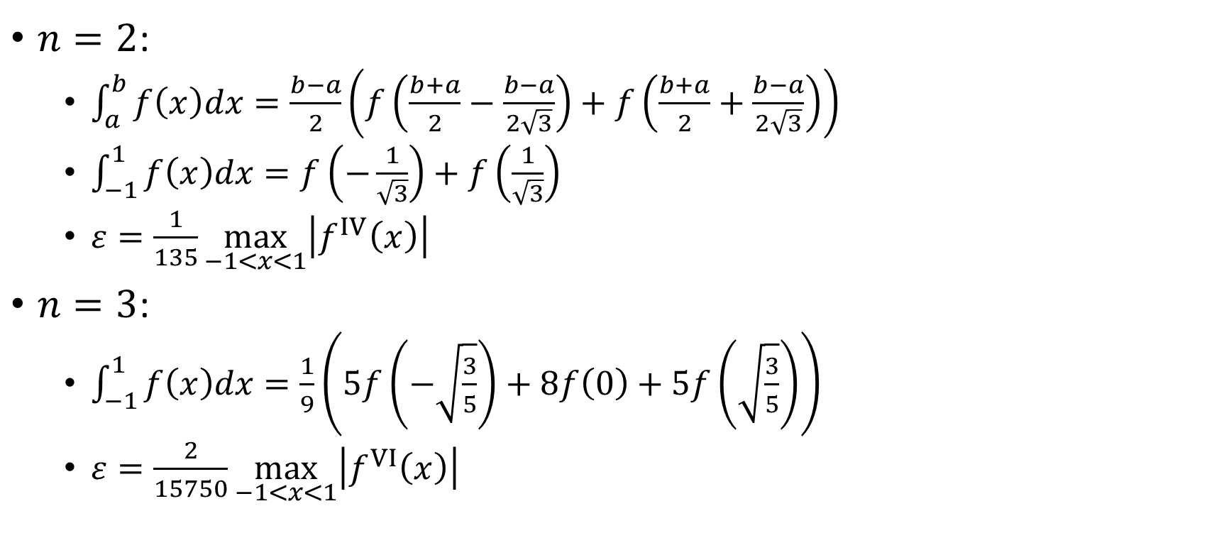
Метод Гаусса
$n=2$:
$\int_{a}^{b}{f\left(x\right)dx}=\frac{b−a}{2}\left(f\left(\frac{b+a}{2}−\frac{b−a}{2\sqrt{3}}\right)+f\left(\frac{b+a}{2}+\frac{b−a}{2\sqrt{3}}\right)\right)$
$\int_{−1}^{1}{f\left(x\right)dx}=f\left(−\frac{1}{\sqrt{3}}\right)+f\left(\frac{1}{\sqrt{3}}\right)$
$ε=\frac{1}{135}\max_{−1<x<1}\left|f^{IV}\left(x\right)\right|$
$n=3$:
$\int_{−1}^{1}{f\left(x\right)dx}=\frac{1}{9}\left(5f\left(−\sqrt{\frac{3}{5}}\right)+8f\left(0\right)+5f\left(\sqrt{\frac{3}{5}}\right)\right)$
$ε=\frac{2}{15750}\max_{−1<x<1}\left|f^{VI}\left(x\right)\right|$

Slide 14
Задачи
Определить шаг интегрирования для достижения заданной точности по формуле остаточного члена интерполяции для формулы прямоугольников
Вычислить интеграл по формуле прямоугольников, формуле Ньютона-Котеса порядка выше 1, методу Гаусса / Чебышева
Определить погрешность по правилу Рунге, сравнить с действительной ошибкой, выбрать наиболее точный метод
Построить график ошибки от шага интегрирования для наиболее точного метода Ньютона-Котеса

Slide 15
Спасибо за внимание

